Slide 1
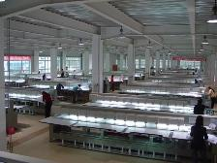
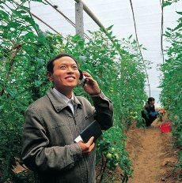
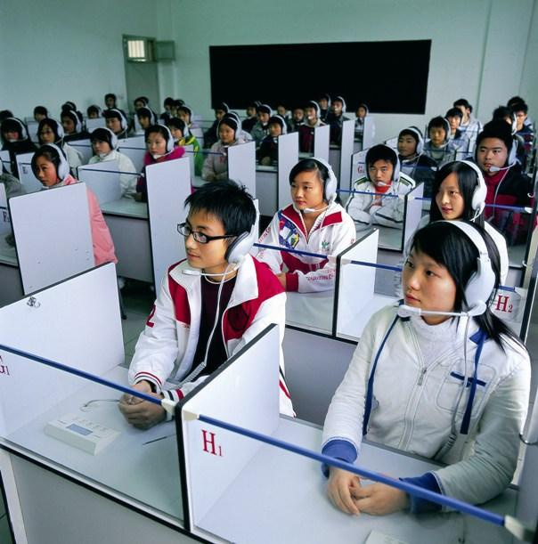
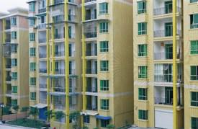
国家开发银行助学贷款业务 常见问题解答 2022年6月

Slide 2
关于做好2022年国家助学贷款免息及本金延期偿还工作的通知 财教〔2022〕110号
一、对2022年及以前年度毕业的贷款学生2022年内应偿还的国家助学贷款利息予以免除，参照国家助学贷款贴息政策，免除的利息由中央财政和地方财政分别承担。
二、对2022年及以前年度毕业的贷款学生2022年内应偿还的国家助学贷款本金，经贷款学生自主申请，可延期1年偿还，延期贷款不计罚息和复利，风险分类暂不下调。
三、国家助学贷款承办银行应按照调整后的贷款安排报送征信信息，已经报送的应当予以调整。贷款学生受新冠肺炎疫情影响未能及时还款的，经贷款承办银行认定，相关逾期贷款可不作逾期记录报送，已经报送的应当予以调整。

Slide 3
2022年度助学贷款业务政策解读
1. 2022年申请本金延期还款后，明年如何还本金？
答：2023年12月20日要还2年叠加的本金金额（如今年还1000本金，明年正常也是还1000本金，叠加还款就要还2000的本金）。2024年以及后续年度还款计划不变。
2. 合同是今年到期，本金延期申请后，什么时候还款？
答：本金延期偿还时间为一年，延期后的偿还日为2023年的同月同日（即原偿还日推迟一年后的同月同日）。（如今年合同到期日是9月20日，本金延期申请后，延到2023年9月20日还清贷款）。

Slide 4
2022年度助学贷款业务政策解读
3. 合同今年9月20号到期，没有做本金延期申请，忘记还款了，逾期的本金还会产生罚 息和逾期的利息吗？
答：如果没有做本金延期还款的申请，未按时偿还的贷款本金，贷款将转为逾期状态，逾期本金会产生逾期利息和罚息，但2022计息年度新产生的逾期利息和罚息无需借款学生承担，由财政承担。之后产生的罚息，由学生个人承担。本金逾期的情况，将报送人民银行征信系统。
4. 今年利息免息需要学生提出申请吗？
答：借款学生无需对本人名下符合《通知》免息范围内的国家助学贷款利息提出免息申请，开发银行将按照《通知》有关规定自动免除相关利息。

Slide 5
2022年度助学贷款业务政策解读
5.本金延期申请已经申请成功了，是否可以撤销申请？想还清贷款，是否可以申请提前还款？
答：本金延期要登录学生在线服务系统做申请，只能申请一次，已成功申请本金延期的借款学生，不得撤销延期申请，但在延期内可以申请提前还款。
6.本金延期申请没有申请成功，今年利息是否享受免息，今年12月20日是否还需要还款？
答：若借款学生未按要求提交本金延期偿还申请，或因申请不符合国家有关政策规定导致申请不成功的，可按《通知》要求继续享受免除2022年利息政策，但其余应还款项仍应按照《借款合同》约定还款。

Slide 6
2022年度助学贷款业务政策解读口径
7.今年偿还往年的逾期本息，对往年产生的罚息和逾期利息是否可以免除？
答：对2021计息年度及以前产生的本金罚息和逾期利息，不可免除。
8.今年已申请部分提前还款，并还款成功的，剩余的本金是否可以做本金延期申请？
答：提前还款已还部分本金的，将按照等额本金方式生成新的还款计划。在新还款计划中，2022年度应偿还的本金，可以申请本金延期还款。

Slide 7
2022年度助学贷款业务政策解读口径
9. 今年毕业，最晚什么时候还清贷款不需要支付利息？
答：根据2022年度助学贷款阶段性政策安排，今年毕业学生2022计息年度的所有利息都将由财政承担，只要在今年12月15日前提交提前还款申请，并偿清贷款本金，即可不用额外支付贷款利息。

Slide 8
2022年度助学贷款业务政策解读
10.贷款学生受新冠肺炎疫情影响未能及时还款的，经贷款承办银行认定，相关逾期贷款可不作逾期记录报送，已经报送的应当予以调整，如何操作？
答：根据政策规定，自新冠肺炎疫情发生以来至2022年年底，确实属于受新冠肺炎疫情影响未能及时还款的贷款学生，可以向办理国家助学贷款的资助中心申请调整征信记录。目前相关操作细则正在制定。操作程序拟定为：借款学生首先应清偿助学贷款逾期款项，然后向生源地或高校学生资助管理部门提出申请，提交学生身份证复印件，提交因受疫情影响未能及时偿还助学贷款的个人承诺，并填写相关申请表，将上述材料提交给资助中心，资助中心受理并审核同意后，报送国开行经办分行处理。经认定符合政策的，将于15个工作日内，对相关记录予以调整。

Slide 9
用户登陆问题
操作角色：县资助中心用户、高校用户
登录系统时提示用户名或密码错误怎么办？
答：忘记登录密码可联系业务系统运维人员给您重置密码，联系电话010-88309931。
登录系统时提示用户名或密码错误怎么办？
答：忘记登录密码可联系业务系统运维人员给您重置密码，联系电话010-88309931。

Slide 10
用户登陆问题
操作角色：县资助中心用户、高校用户
登录系统的时候提示”您的账号已被冻结，请与系统管理员联系!”应该怎么办？
答：需要联系您所属省分行经办人，给您的账号进行解冻。

Slide 11
用户登陆问题
操作角色：县资助中心用户、高校用户
登录系统的时候提示”口令卡信息为空“怎么办？
答：检查登录用户名是否输入错误(注意区分大小写)。
登录系统的时候提示”口令卡信息为空“怎么办？
答：检查登录用户名是否输入错误(注意区分大小写)。

Slide 12
用户登陆问题
操作角色：县资助中心用户、高校用户
登录系统时提示”动态密码错误“ 怎么办？
答：可联系业务系统运维人员给您同步口令牌密码，联系电话010-88309931。

Slide 13
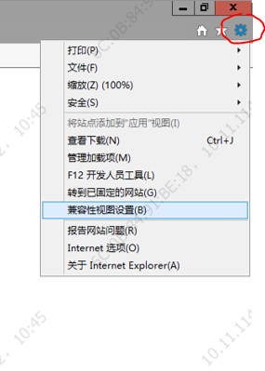
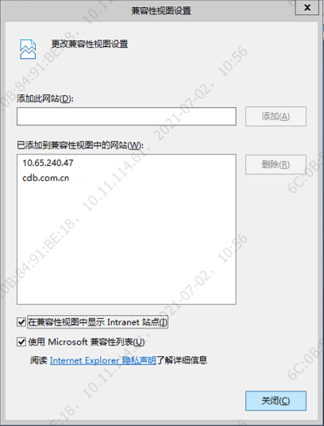
兼容性视图设置
操作角色：县资助中心用户、高校用户
① 出现兼容性问题时，打开IE浏览器，点开右上角的设置，点击兼容性视图设置
② 打开后，将https://zxdk.cdb.com.cn和10.65.240.47添加到兼容性设置中
③ 点击关闭，然后关掉IE浏览器，重新打开IE浏览器
1
2

Slide 14
贷前管理——申请与合同审查
操作角色：县资助中心经办人
访问路径：贷前管理→申请与合同审查
县资助中心老师输入该学生身份证号码，查询不到该学生信息？
答：核实该学生是否注册到其他的县资助中心。
学生贷款结清之后，需要结清证明，在哪里打印？
答：查询统计——学生台账功能，查询到该学生，点击下方结清凭证，即可打印。

Slide 15
信息变更——就学信息变更
操作角色：县资助中心经办人
访问路径：信息变更→就学信息变更
什么样的情况下需要做就学信息变更并且同步还款计划变更？
答：考研（硕士/博士）、专升本、入伍、休学、留级、修改学制/入学年份等情况。
回执录入
操作角色：高校负责人
访问路径：贷款处理→回执录入
注意事项：
1. 欠缴费用总额=学费+住宿费。
2. 如回执校验码错误,学生可联系县资助中心老师重新打印受理证明（远程受理的学生可登陆学生在线系统重新打印受理证明）。

Slide 16
助学贷款意见答复（回执录入）
问：回执上学生信息错误、学生的学号存在缺失、不准确、更新不及时等问题
答：在录入回执时老师可以在系统中更正学号、院系、专业。
问： 已录入和未录入无法分开查询需逐页翻查。
答： 回执录入页面上有下拉选项可以筛选是否录入回执。

Slide 17
高校信息修改
高校账户维护
操作角色：高校负责人
访问路径：高校服务→高校信息维护
高校联系人和高校联系电话，请在“高校信息维护”功能中维护。
操作角色：高校负责人
访问路径：高校账户维护→新增/修改
1. 如果已有账户需要修改，请直接修改原账户，无需新增！
已经录入的回执会自动更新为新账户。
2. 允许不同的学院、分校使用同一个账户。

Slide 18
学费到账查询
操作角色：高校负责人
访问路径：高校服务→学费到账查询，可通过点击学生姓名或合同编号查询详细信息
查询方式：
高校服务-学费到账查询-点击流水号（里面有本批次所有到账学生信息），学生到账信息和财务老师已经收到的金额对不上，学生处老师根据流水号内的学生明细与财务老师进行对比即可找出问题。

Slide 19
联系方式
老师在系统操作过程中遇到问题，
可拨打我行业务系统服务热线：010-88309931
学生登陆学生在线系统https://www.csls.cdb.com.cn
遇到操作问题、还款问题及共同借款人咨询学生贷款问题等，
均可拨打我行服务热线：95593

Slide 20
谢谢大家！

